Slide 2
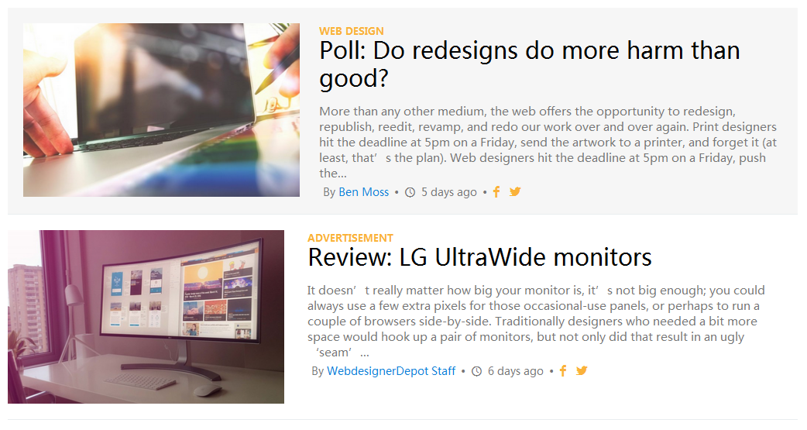
Item article design
当鼠标放上去，有动画效果：上图为hover后，下面是hover前

Slide 3
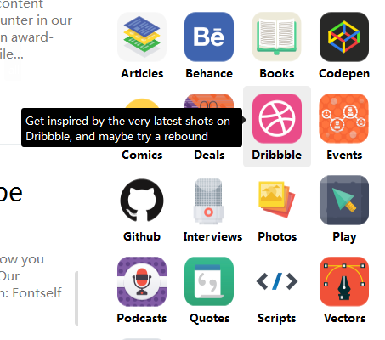
Icon label Design
Icon图标的排版，hover下的tooltip和阴影

Slide 4
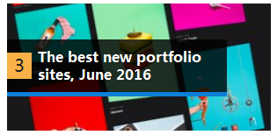
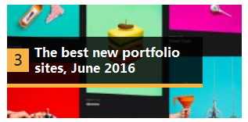
动态图片显示
图片放大，图片从偏斜到放正，字体下划线从蓝变黄

